Slide 1
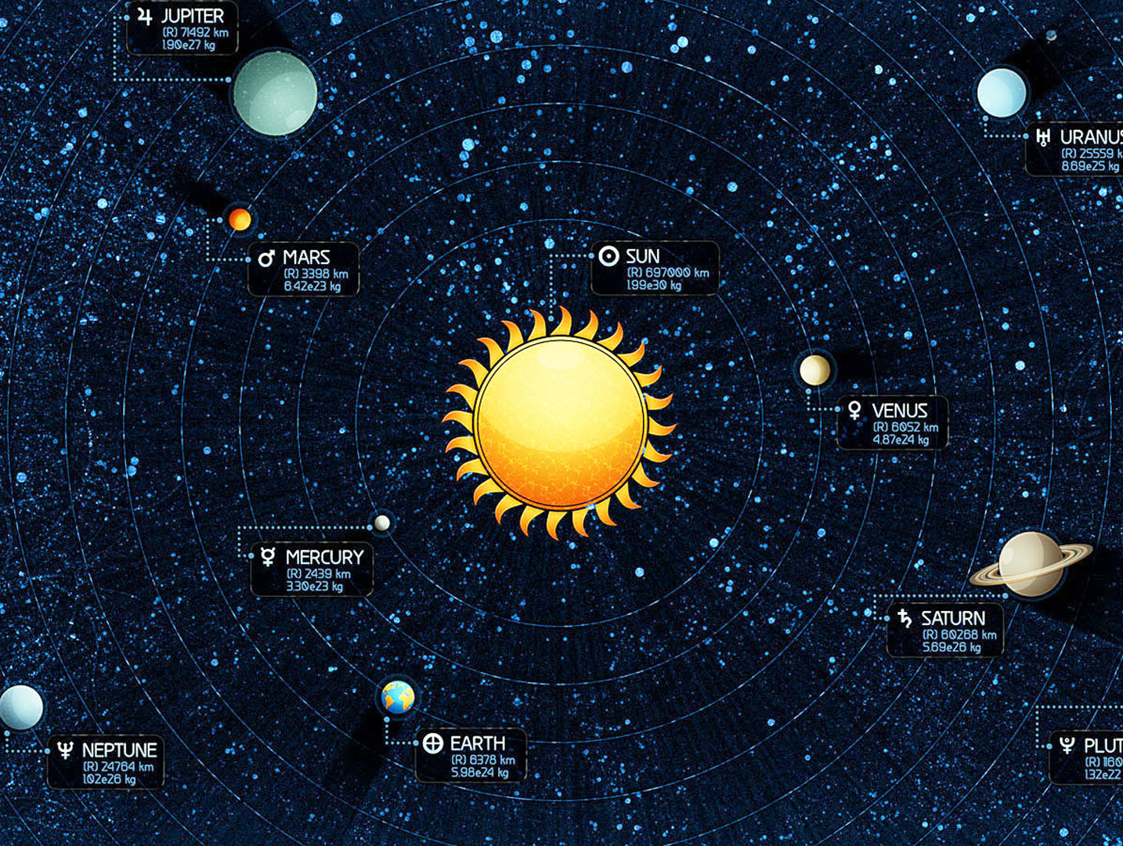
Аппликация
«Ракета»
(разными способами
и техниками)
Выполнила:
Беспалова Анастасия Вячеславовна,
воспитатель.

Slide 2
Аппликация «Ракета»
Всегда ко дню какого-то праздника с детками изготавливают различные поделки. На 8 марта — открытки с цветами, на Новый год — поделки снеговиков и елочек, а на День космонавтики символично — ракету. Рассмотрим несколько техник изготовления ракеты из бумаги, картона и других подручных материалов.
Изготовить такую поделку не составит труда даже дошкольнику, главное — вовремя помочь и подсказать, как правильно делать.

Slide 3
Ракета в технике «Оригами»
Для изготовления возьмем бумагу в форме квадрата, чтобы поделка получилась более интересной, можно взять бумагу разного цвета.
Как показано на первой картинке, складываем лист пополам по вертикали и горизонтали, чтобы обозначить центральные линии.
Верхнюю часть сгибаем так, как на втором фото. Разворачиваем листок и сгибаем углы к центру. Загибаем боковые стороны к середине по вертикали. Отгибаем немного крылья в сторону. Разворачиваем поделку, и ракета наша готова, можно сделать ее на палочке для эффекта полета.
Такое занятие развивает мелкую моторику рук, что позитивно влияет на развитие маленького организма. И хороший вариант занять детей полезными поделками.

Slide 4
Ракета в технике «Оригами»
Ещё один вариант изготовления ракеты в технике «Оригами». Такая ракета получится объёмной, ведь её можно надуть!

Slide 5
Аппликация «Ракета»
Для этой аппликации Вам понадобится: цветная бумага, цветной картон, клей, ножницы, карандаш.
Необходимо нарисовать детали ракеты на цветной бумаге и выстригаем их (если ребёнок уже умеет выстригать, то дать ему это сделать самостоятельно).
Собираем ракету из деталей и приклеиваем её на лист картона. По желанию можно украсить фон звёздами и планетами.

Slide 6
Ракета из картонной втулки и цветной бумаги
Если за основу взять картонную втулку, то можно сделать множество интересных детских поделок. Сегодня мы на основе этого материала смастерим ракету, показанную в данном мастер-классе.
Для создания такой ракеты возьмем:
— картонную втулку;
— бумагу черного, синего, красного, серого цвета;
— ножницы с циркулем;
— клей ПВА;
— дырокол;
— оранжевую пряжу.

Slide 7
«Летающая» ракета на палочке
Ещё один способ сделать ракету – это сделать её «летающей».
Ваш ребёнок будет в восторге!
А делается она очень легко. Убедитесь сами)

Slide 8
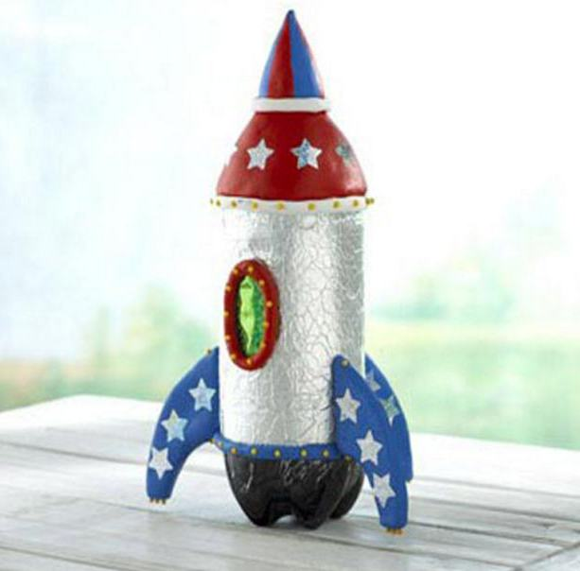
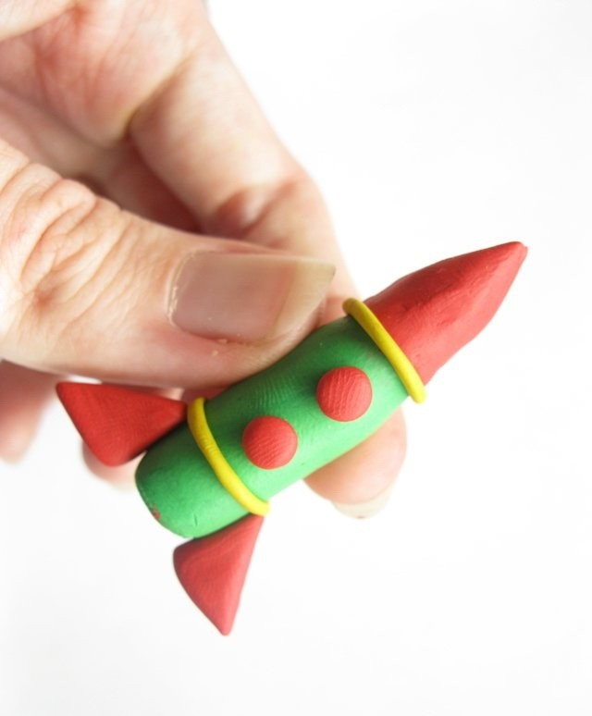
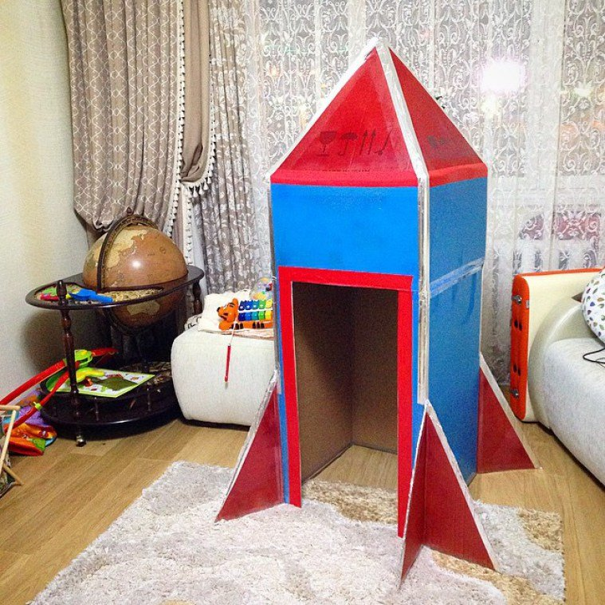
Другие способы.
Есть ещё множество техник, способов и вариантов сделать ракету. Вот некоторые из них:
Ракета из бутылки
Ракета из пластилина
Большая ракета-домик из картона
Делайте по образцам и схемам, или выдумывайте сами свои собственные ракеты. Ведь не важно, какой она будет. Важнее сам процесс! Творчество развивает Ваших деток, а это самое главное. Играйте с удовольствием!
Спасибо за внимание!

